Slide 1
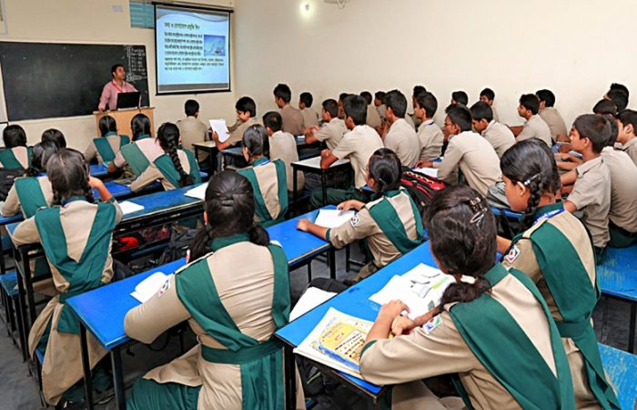
মাল্টিমিডিয়া ক্লাসে স্বাগত

Slide 2
পরিচিতি
ইশরাত জাহান
সহকারী শিক্ষক
বাংলাবাজার সরকারি বালিকা উচ্চ বিদ্যালয়, ঢাকা।
E-mail: isratmimmu1974@gmail.com
শ্রেণি - ৯ম
বিষয়: বাংলাদেশ ও বিশ্ব পরিচয়
অধ্যায়: ষোড়শ
সময়: ৫০ মিনিট
তারিখ: ৩১-১২-২০২০ইং.

Slide 3
ভিডিওটি মনোযোগ দিয়ে দেখ…
ভিডিওতে কোন রোগের কথা বলা হয়েছে?
এইডস

Slide 4
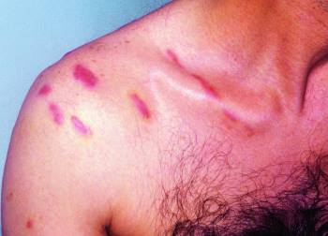
এইডস

Slide 5
শিখনফল
এই পাঠ শেষে শিক্ষার্থীরা...
১. এইডস কী তা বলতে পারবে ;
২. এইডস হওয়ার কারণগুলো ব্যাখ্যা পারবে;
৩. এইডস প্রতিরোধের উপায় বিশ্লেষণ করতে পারবে ।

Slide 6
এইডস -এর ধারণা
এইডস (AIDS) পুরো নাম ( Acquired Immune Deficiency Syndrome )

Slide 7
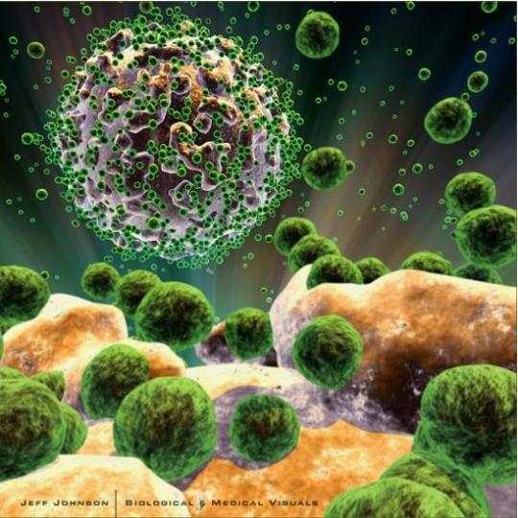
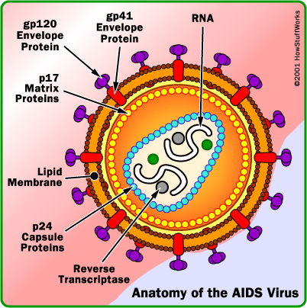
এইডস কী?
রেট্রো ভাইরাস
এইডস হচ্ছে, এইচআইভি নামক ভাইরাসের কারনে সৃষ্ট একটি ব্যাধি যা মানুষের শরীরের রোগ প্রতিরোধ ক্ষমতা হ্রাস করে দেয়। এইচআইভি হলো অতিক্ষুদ্র এক বিশেষ ধরনের রেট্রো ভাইরাস। এর প্রধান কাজ শরীরের টিস্যু কোষকে ধ্বংস করা। ১৯৮১ সালে বিশ্বে প্রথম এইচ আইভি রোগী সনাক্ত করা হয়।

Slide 8
HIV এর পূর্ণরূপ কী?
H
Human
I
Immune deficiency
V
Virus

Slide 9
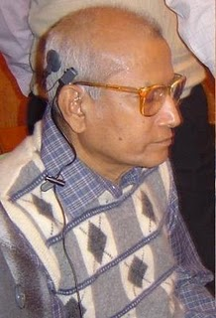
বাংলাদেশে সর্ব প্রথম এইডস আক্রান্ত ব্যক্তি

Slide 10
একক কাজ
(AIDS) এইডস কী ?
কত সালে বিশ্বে প্রথম এইচআইভি রোগী শনাক্ত করা হয়?

Slide 11
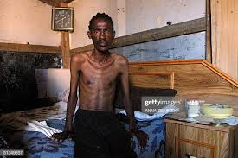
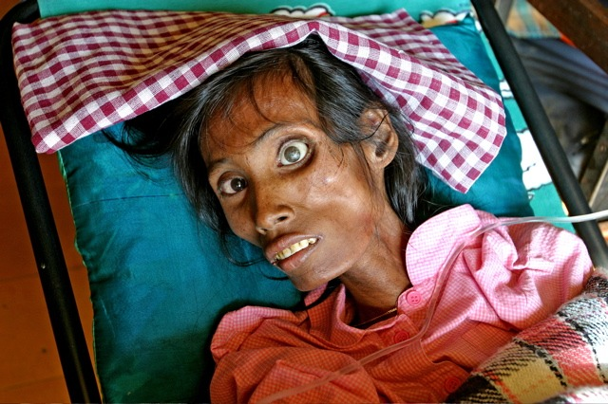
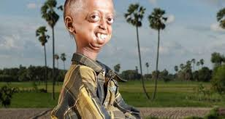
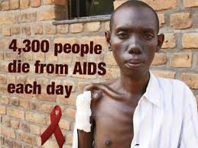
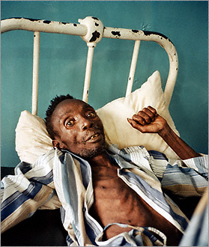
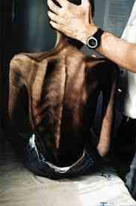
ছবিতে কি দেখতে পাচ্ছো?
এরা সবাই এইডস আক্রান্ত ব্যক্তি

Slide 12
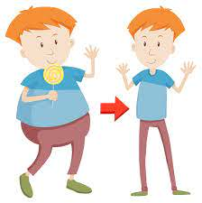
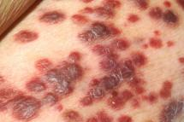
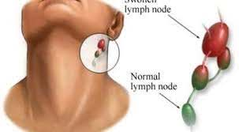
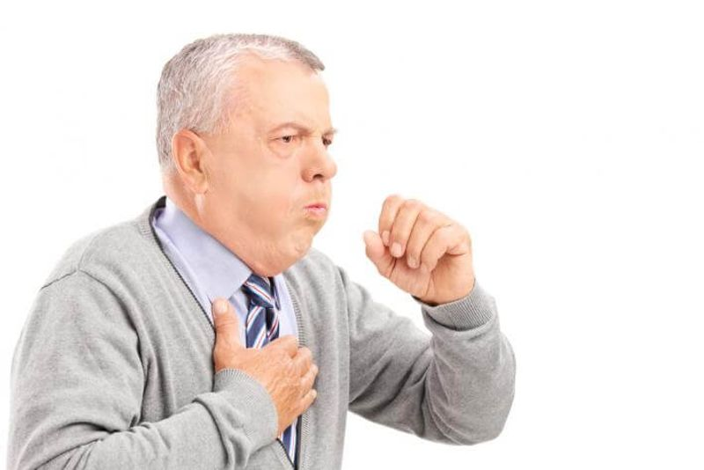
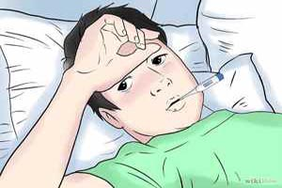
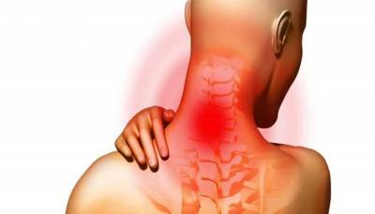
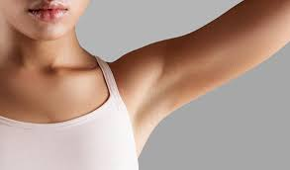
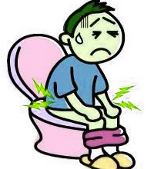
এইডস আক্রান্ত ব্যক্তির লক্ষণ সমূহঃ
ওজন কমে যায়
ছত্রাকজনিত সংক্রমণ
শুকনা কাশি থাকে
লসিকা গ্রন্থি ফুলা
সার্বক্ষণিক জ্বর থাকে
ঘাড়ে অসহ্য ব্যাথা
বগলে অসহ্য ব্যাথা
ডায়রিয়া লেগে থাকা

Slide 13
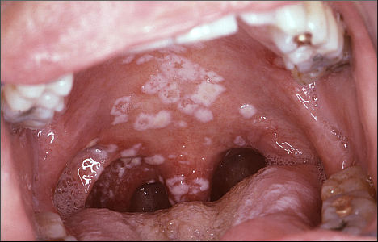
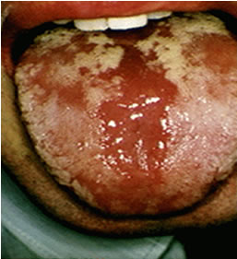
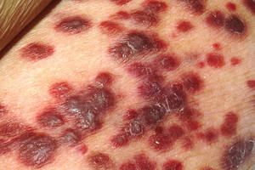
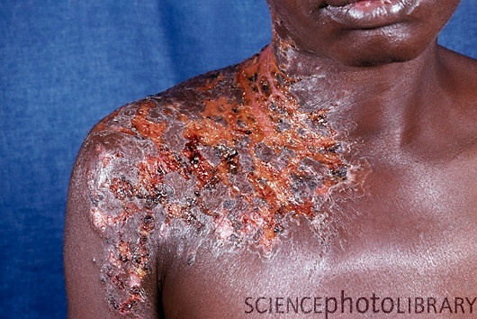
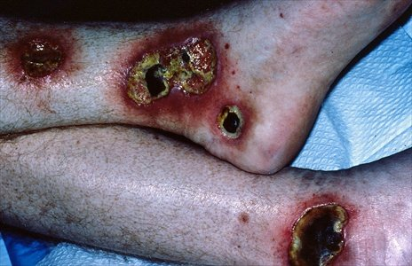
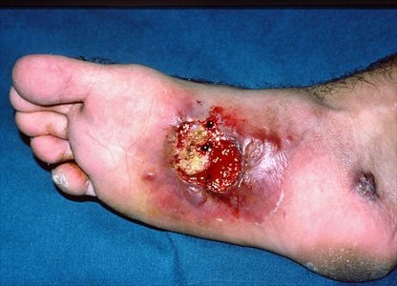
ছবিতে কী দেখতে পাচ্ছো?
এইডস আক্রান্ত ব্যক্তির বিভিন্ন অঙ্গপ্রত্যঙ্গ

Slide 14
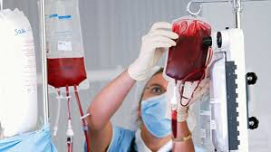
এইডস ছড়ানোর কারণগুলো কী কী?
আক্রান্ত ব্যক্তির রক্ত গ্রহণের মাধ্যমে
অনৈতিক ও অনিরাপদ সম্পর্কের মাধ্যমে

Slide 15
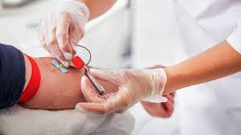
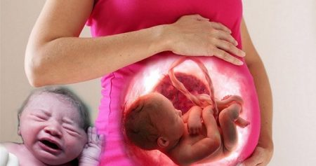
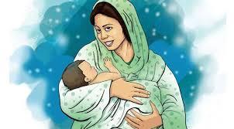
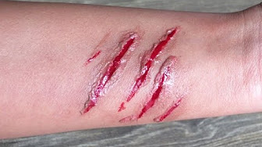
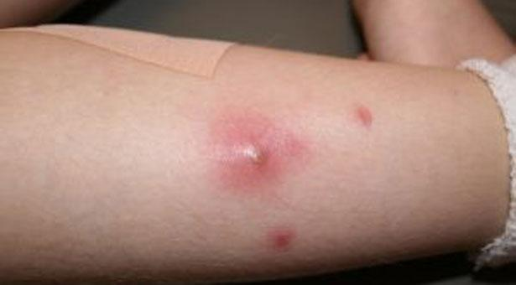
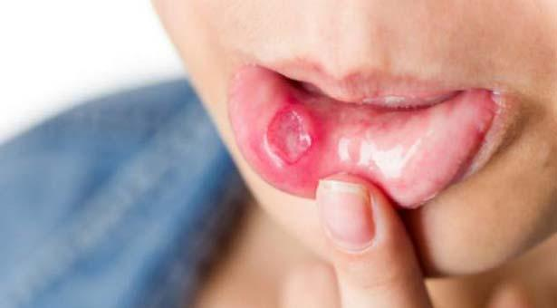
এইডস ছড়ানোর কারণগুলো কী কী?
এইচআইভি আক্রান্ত মায়ের গর্ভে সন্তান জন্ম নিলে বা আক্রান্ত মায়ের বুকের
দুধ পান করলে।
আক্রান্ত ব্যক্তির রক্তের সাথে সুস্থ ব্যক্তির রক্তের সংস্পর্শ ঘটলে,যেমন-উভয়ের কাটা,ফোঁড়া,ঘা,ক্ষত ইত্যাদির মাধ্যমে
ভাইরাসযুক্ত সিরিঞ্জ,সূচ,অপারেশনের যন্ত্রপাতি জীবাণুমুক্ত না করে ব্যবহার করলে
সমকামিতার মাধ্যমে

Slide 16
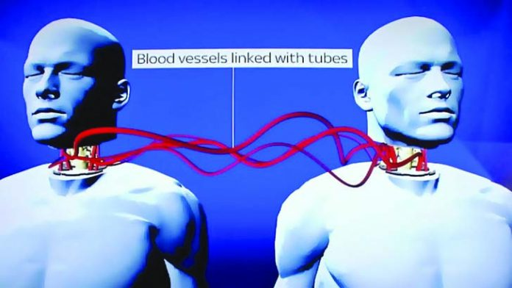
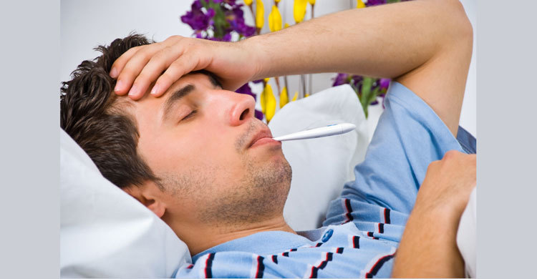
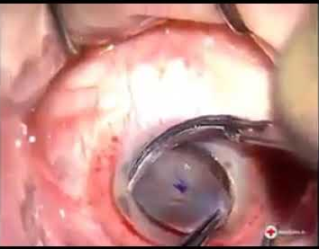
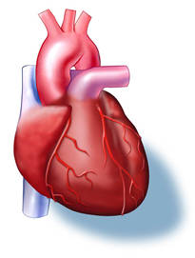
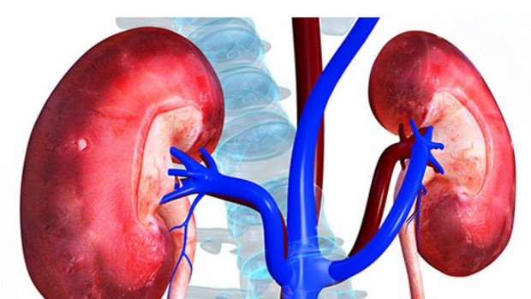
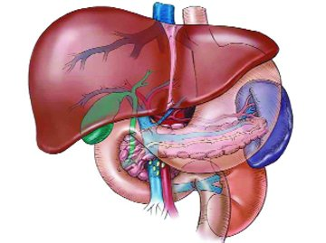
ছবিগুলোতে কী দেখতে পাচ্ছো?
কর্নিয়া
হৃদপিণ্ড
জ্বর
ডায়রিয়া
কাশি
কিডনি
লিভার
আক্রান্ত ব্যক্তির অঙ্গ প্রতিস্থাপনের মাধ্যমে
সার্বক্ষণিক জ্বর ,ডায়রিয়া ও কাশি থাকলে

Slide 17
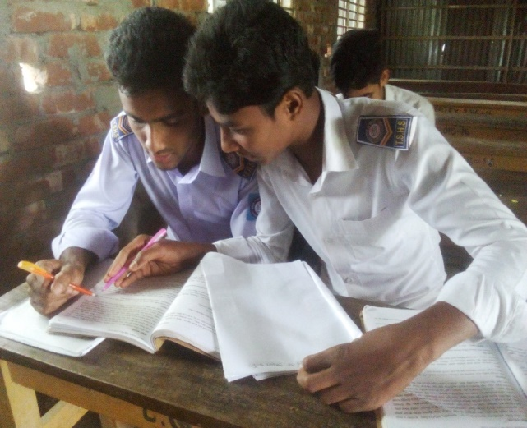
জোড়ায় কাজ
এইডস রোগের ৫টি কারণ লিখ।

Slide 18
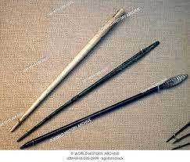
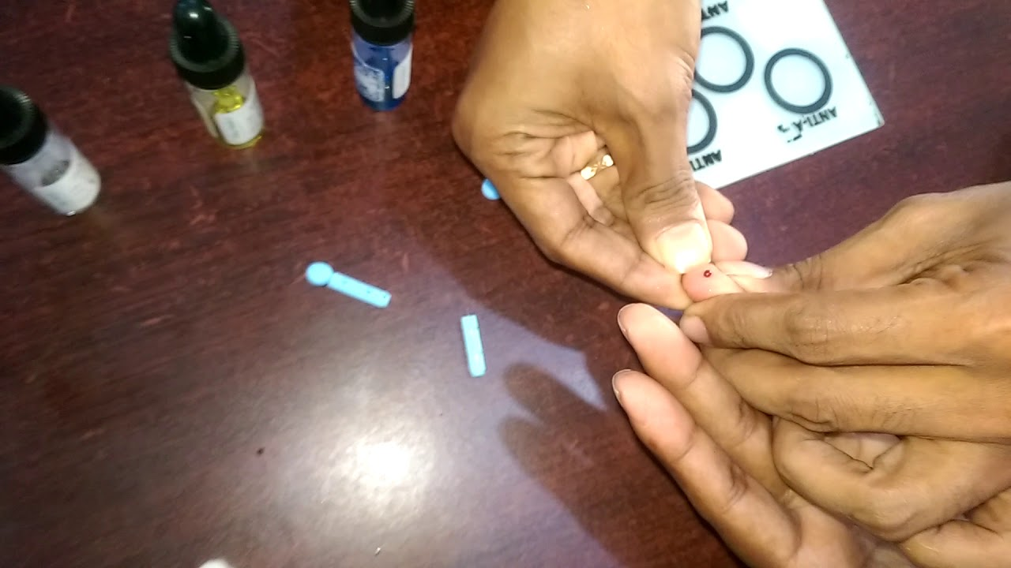
এইডস প্রতিরোধের উপায়সমূহঃ
এইডস প্রতিরোধের উপায় সমূহ কী কী?
সূচ
ব্লেড
সিরিঞ্জ
পরিক্ষা করে রক্ত নেওয়া
অন্যের ব্যবহৃত সূচ, ব্লেড ,সিরিঞ্জ ব্যবহার না করা
ধর্মীয় অনুশাসন মেনে চলা এবং স্বভাব ও সমাজ নির্ধারিত আদেশ মেনে চলা।
একজন জীবনসঙ্গীর প্রতি বিশ্বস্ত থাকা।

Slide 19
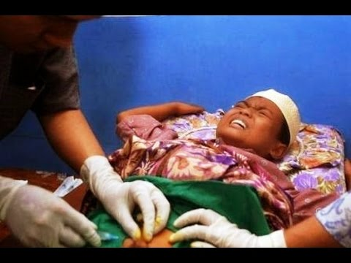
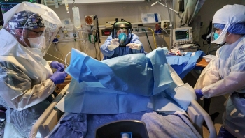
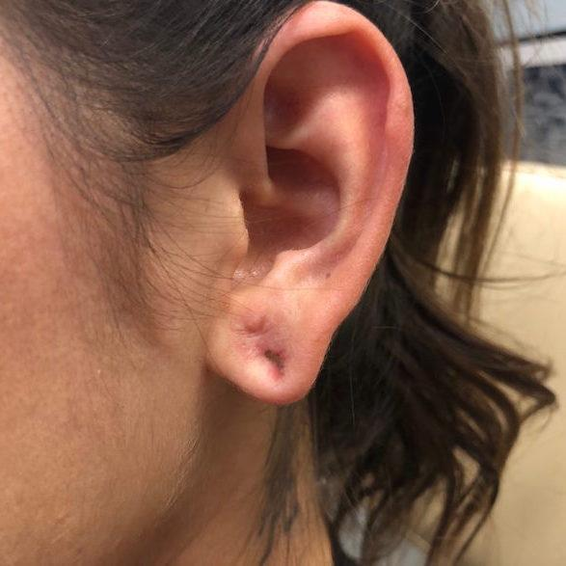
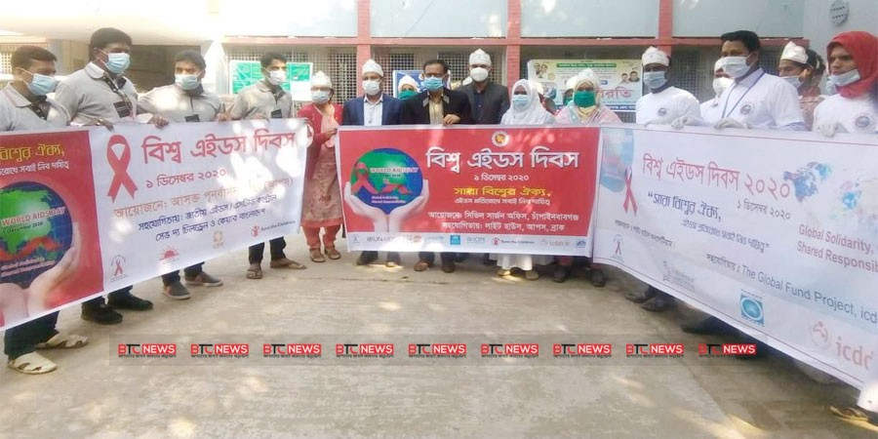
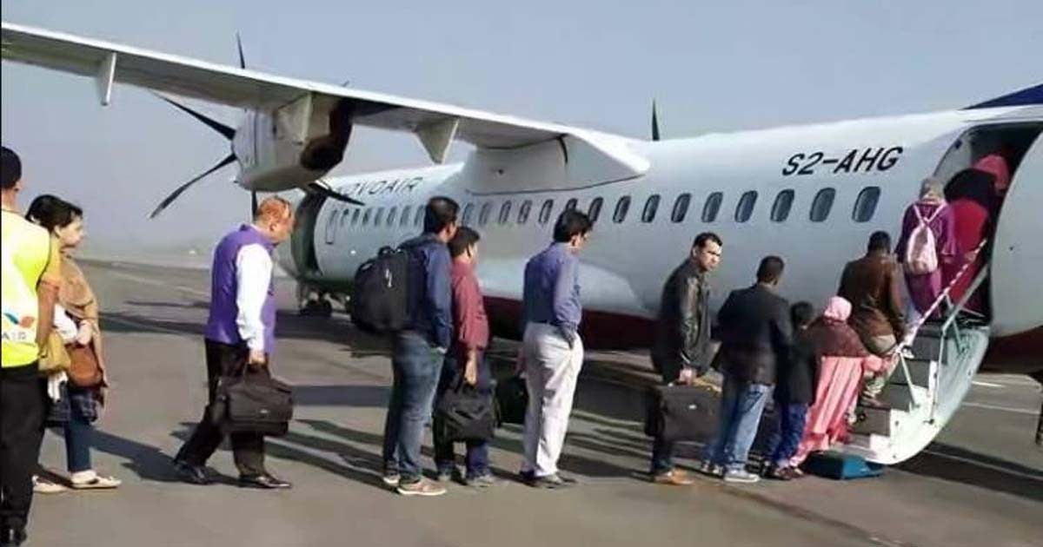
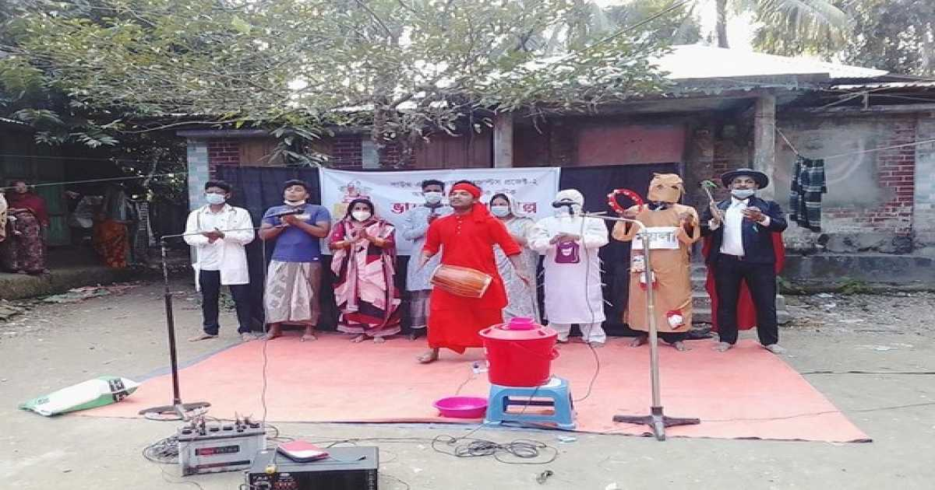
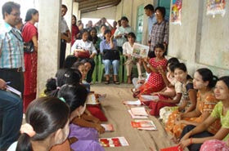
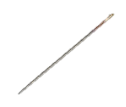
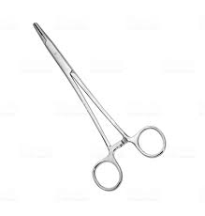
এইডস প্রতিরোধের উপায়সমূহঃ
আলোচনা সভা
নাটক
ছবি আঁকা
বিতর্ক
এই প্রথমবারের মতো করোনাভাইরাসে আক্রান্ত রোগীর ফুসফুস সফলভাবে প্রতিস্থাপন করা হয়েছে। ফোর্বস-এর প্রতিবেদনে বলা হয়েছে, ভারতীয় বংশোদ্ভূত মার্কিন চিকিৎসক অঙ্কিত ভারত অস্ত্রোপচারের মাধ্যমে ২০ বছরের বয়সী একজন করোনা রোগীর ফুসফুস প্রতিস্থাপন করেছেন। শরীরে অঙ্গ প্রতিস্থাপনে সতর্ক হতে হবে।
(https://www.odhikar.news/international/145804)
বিদেশ যাত্রা
প্রবাসী
নাক ও কান ছিদ্র
ছেলেদের সুন্নতে খাৎনা
নাক ও কান ছিদ্র এবং ছেলেদের সুন্নতে খাৎনা করার সময় জীবানুমুক্ত সুচ
ও কাঁচি ব্যবহার করা।
কিশোর-কিশোরী এবং সকল মানুষের মধ্যে গণসচেতনতা সৃষ্টি করা।
বিদেশ যাত্রা ও প্রবাসীদের জন্য বিশেষ সতর্কতামূলক ব্যবস্থা গ্রহণ করা।
যুবসমাজকে এইডস প্রতিরোধে গণসচেতনতা কার্যক্রমে সম্পৃক্ত করা।

Slide 20
এইডস আক্রান্ত ব্যক্তির প্রতি আমাদের করণীয় ...
সামাজিক ও মানসিক
সমর্থন
সবাস্থ্যসেবাকেন্দ্রে
নিয়ে যাওয়া
পুষ্টিকর খাবার প্রদান
পর্যাপ্ত বিশ্রামের ব্যবস্থা
আক্রান্ত ব্যক্তিকে ঘৃণা নয়, রোগকে ঘৃণা করার নীতি মেনে চলতে হবে।

Slide 21
দলগত কাজ-১০ মিনিট
“এইডস প্রতিকার অপেক্ষা প্রতিরোধ উত্তম”- বিতর্ক প্রতিযোগিতা করো।
Notes:
শিক্ষক শিক্ষার্থীদের ২টি ভাগে ভাগ করে ২টি ভাগ হতে ৩ জন করে মোট ৬ জন বক্তা নির্বাচন করবেন ও বক্তাদের জন্য ৬ মিনিট বরাদ্দ করবেন। ২ জন দলনেতা যুক্তি খণ্ডানোর জন্য দেড় মিনিট করে মোট ৩ মিনিট সময় পাবে। ১ মিনিটে ফলাফল ঘোষণা করা হবে এবং শিক্ষক পুরুস্কার হিসেবে চকলেট বা বই দিতে পারেন।

Slide 22
মূল্যায়ন
বহুনির্বাচনী প্রশ্ন
বহুনির্বাচনী প্রশ্ন
১. HIV-এর পূর্ণ রূপ কী?
ক. Human Immune Dificiency Virus
খ. Human Immune Death Virus
গ. Human Immuno Deficiency Virus
ঘ. Human Immuno Death Virus

Slide 23
মূল্যায়ন
উত্তর সঠিক হয়েছে
আবার চেষ্টা কর
বহুনির্বাচনী প্রশ্ন
2. বাংলাদেশে এইডস ছড়িয়ে পড়ার মূল কারণ হলো-
i. ধর্মীয় মূল্যবোধের অভাব
ii. সচেতনতার অভাব
iii.পেশাদার রক্তদাতা
নিচের কোনটি সঠিক?
ক. i ও ii
খ. i ও iii
গ. ii ও iii
ঘ. i, ii ও iii

Slide 24
মূল্যায়ন
বহুনির্বাচনী প্রশ্ন
3. যেভাবে এইডসকে প্রতিরোধ করা যায় -
i. প্রতিষেধক টিকার মাধ্যমে
ii. ধমীয় অনুশাসন মেনে চলে
iii. পরীক্ষিত রক্ত গ্রহণ করে
নিচের কোনটি সঠিক?
ক. i ও ii
খ. i ও iii
গ. ii ও iii
ঘ. i, ii ও iii

Slide 25
মূল্যায়ন
১.এইচাইভি কী?
২.এইডস হলে কী কী লক্ষণ দেখা যায়?
৩.এইডস আক্রান্ত ব্যক্তি কেন অতি সহজে যে কোনো রোগে আক্রান্ত হয়?
৪.এইডস কেন ছোঁয়াচে রোগ নয়?
৫.এইডস আক্রান্ত ব্যক্তির সাথে কেমন আচরণ করবে?
৬.এইডস আক্রান্ত ব্যক্তির কেনও শারীরিক মৃত্যুর পূর্বে
মানসিক মৃত্যু হয়?

Slide 26
এসো উত্তর মিলিয়ে নেই
এইচআইভি হলো অতি ক্ষুদ্র এক বিশেষ ধরনের ভাইরাস।
ওজন কমে যায়, জ্বর ও ডায়রিয়া লেগে থাকে, এক মাসের বেশি কাশি থাকে,ঘাড় ও বগলে অসহ্য ব্যথা হয় এবং অতিরিক্ত অবসাদ অনুভব হয়।
এইডস আক্রান্ত ব্যক্তির শরীরের রোগ প্রতিরোধ ক্ষমতা কমে যায় তাই অতি সহজে যে কোনো রোগে আক্রান্ত হয়।
এইডস আক্রান্ত ব্যক্তির থালা-বাসন,কাপ,গ্লাস,জামা-কাপড় ইত্যাদি ব্যবহার করলে এইডস হয় না।তাই
এইডস ছোঁয়াচে রোগ নয়।
এইডস আক্রান্ত ব্যক্তির সাথে বন্ধুত্বপূর্ণ সম্পর্ক রাখতে হবে ও স্নেহ-ভালোবাসা দিতে হবে।
এইডস আক্রান্ত ব্যক্তি সামাজিকভাবে নিগৃহীত হয়, তাই শারীরিক মৃত্যুর পূর্বে
মানসিক মৃত্যু হয়।

Slide 27
বাড়ির কাজ
“সবার সম্মিলিত প্রচেষ্টাই বাংলাদেশকে এইডসমুক্ত করতে পারে”
উক্তিটির সাথে কী তুমি একমত! বিশ্লেষণ করো।

Slide 28
সবাইকে ধন্যবাদ

